Slide 1
Sein

Slide 2

세인 교육 센터는
학원 자체의 금전적 이익만이 아니라
교육생의 목표 성취에 중점을 둠

Slide 3
Use charts to explain your ideas
SEIN
학생
학원
취업

Slide 4
About this template
목표
학원 = 취업
학원과 취업을 동일선상에 두고
‘학원 = 취업’ 이라는 관계를 설정

Slide 5

학원의 삭막하고 쓸쓸한 분위기 제거
자유로운 토론의 장으로 이끌어 감

Slide 6

추가 사항
1. 교육생 - 취업 공고 조회, 입사 지원
2. 관리자 - 기업 공고 작성/관리
3. 교사 <-> 교육생 온라인 개인 상담
4. 교육생 - 대나무숲 (자유게시판)
5. 교육생 - 교사평가

Slide 7
1. 교육생 – 취업공고조회 , 입사지원

Slide 8
교육생
- 학원과 연결된 회사 조회 가능
- 구인 공고 조회 가능
- 구직 신청 가능

Slide 9
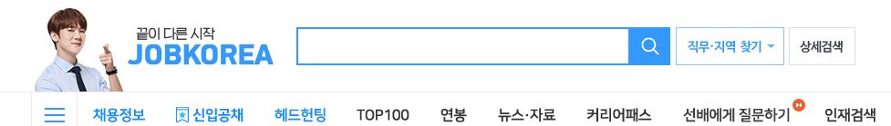
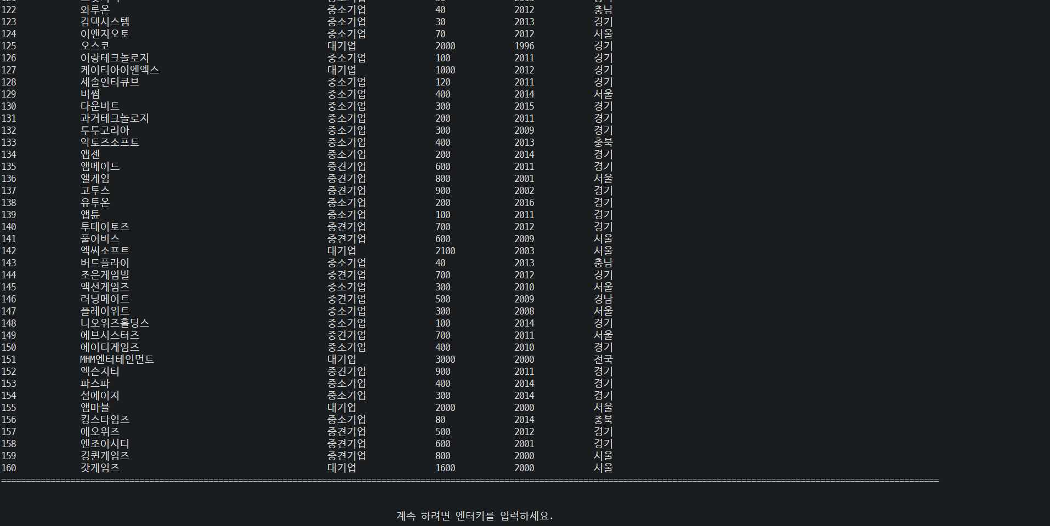

Slide 10
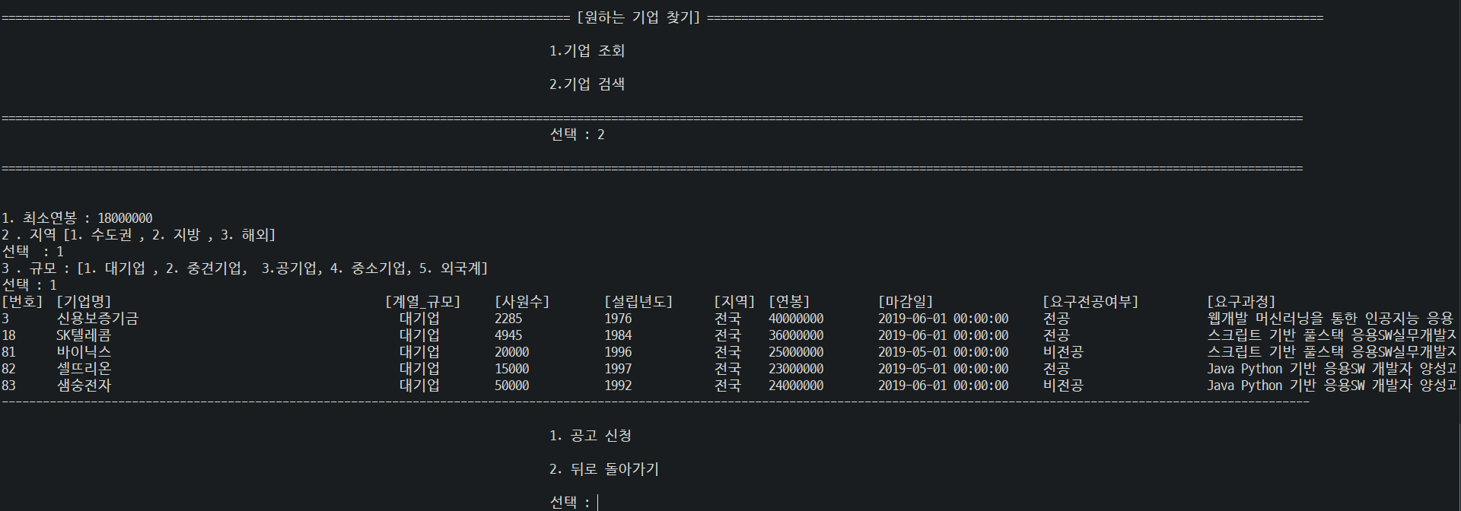

Slide 11
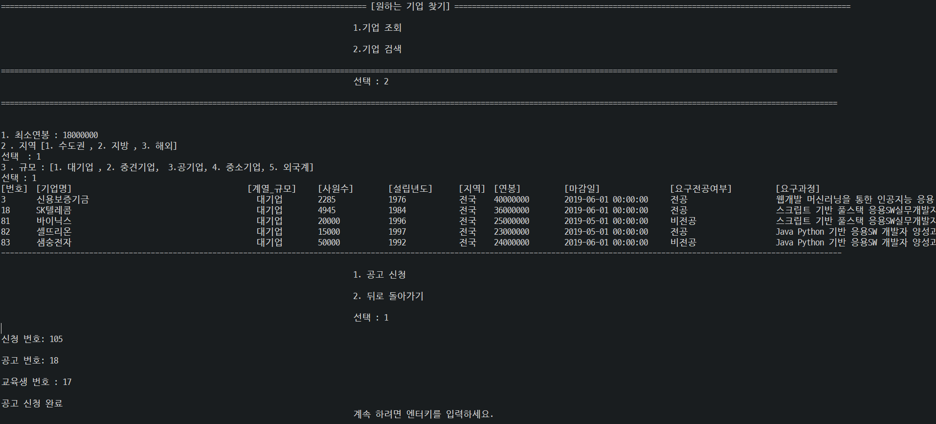

Slide 12
2. 관리자 – 기업공고 작성 / 관리

Slide 13
관리자
- 구인공고 작성
- 구직 신청 학생 조회

Slide 14
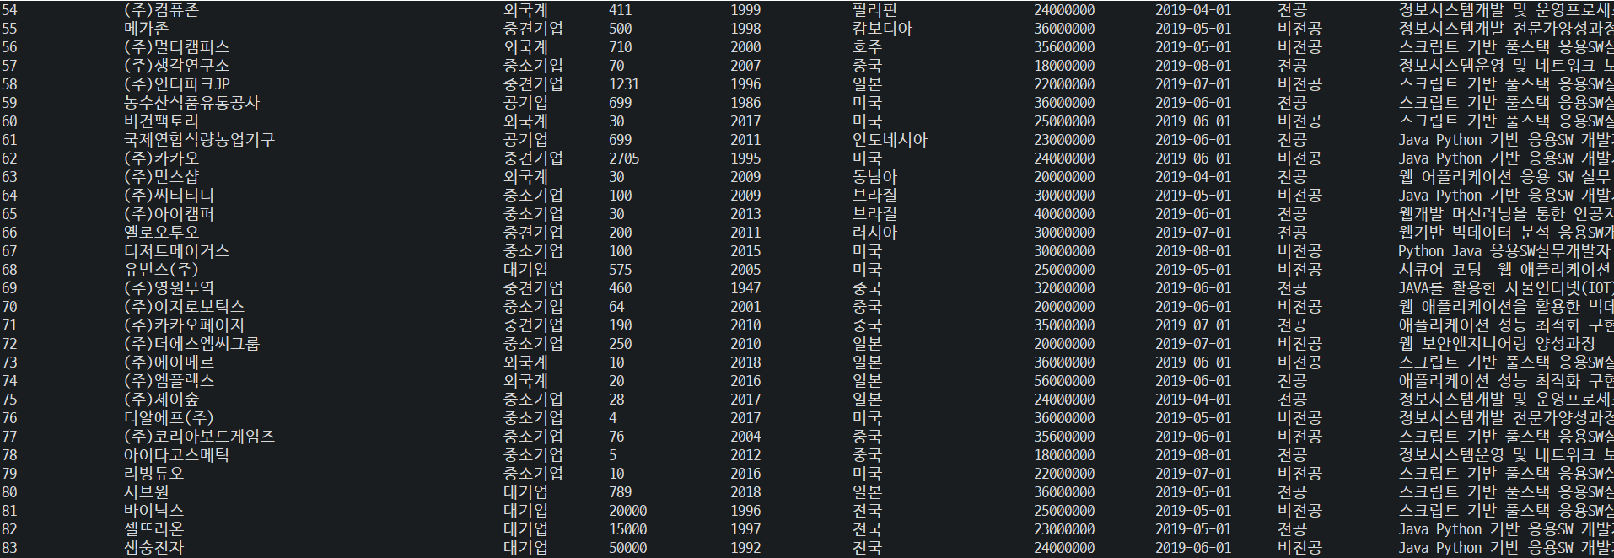
관리자 기업공고 목록

Slide 15
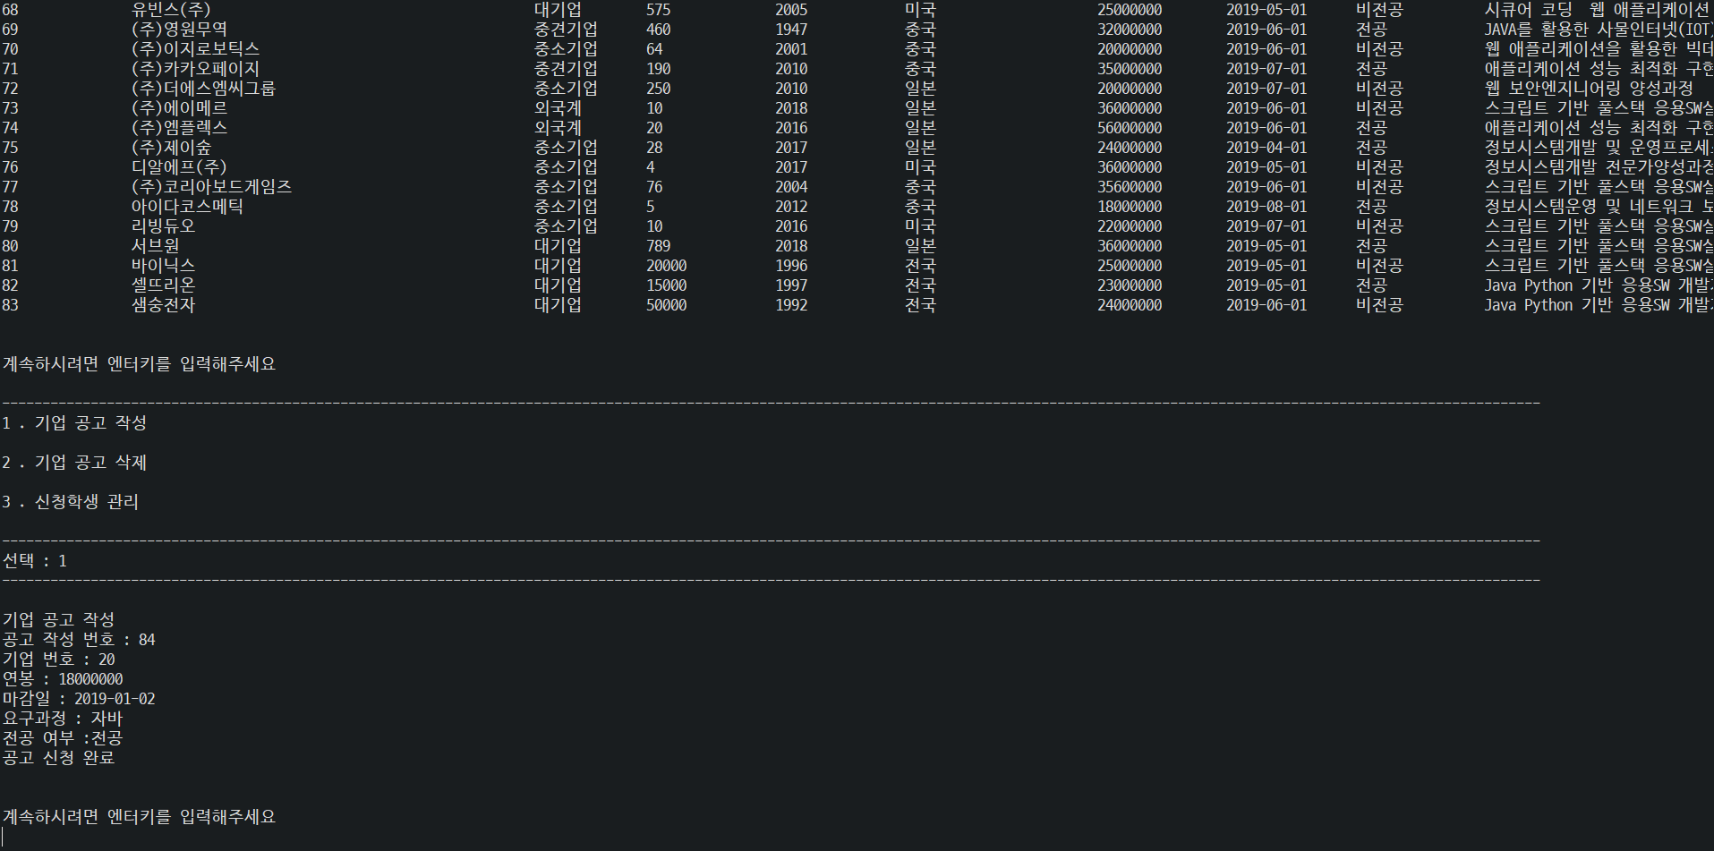
관리자 기업공고 작성

Slide 16
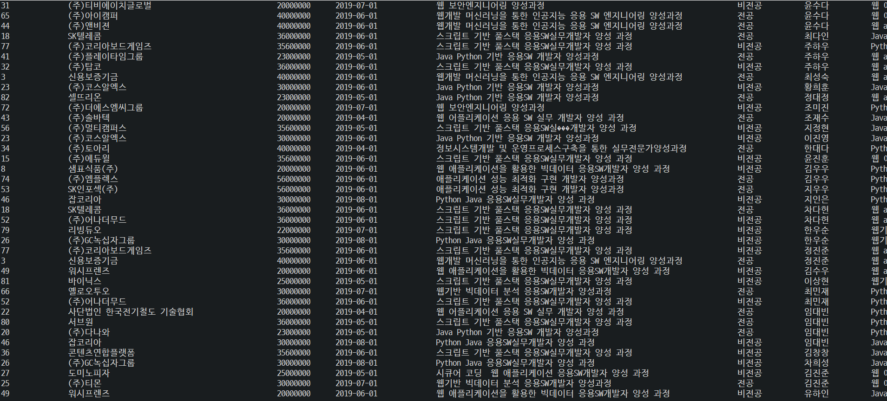
관리자 기업공고 – 신청학생 관리

Slide 17
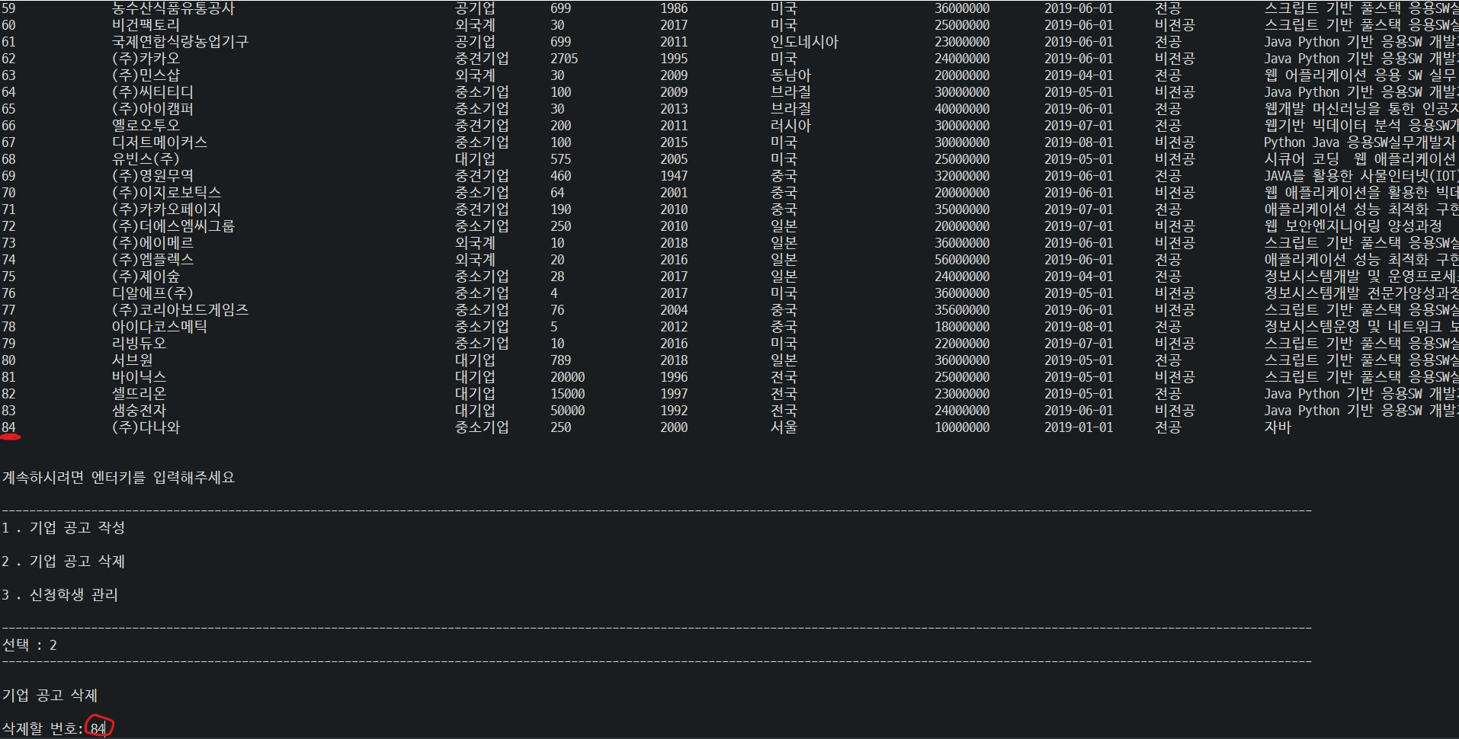
관리자 기업공고 마감 -> 삭제

Slide 18
3. 교사 – 교육생 온라인 개인 상담

Slide 19
교육생
- 온라인으로 상담/질문 가능
교사
- 학생의 글에 답변 가능

Slide 20
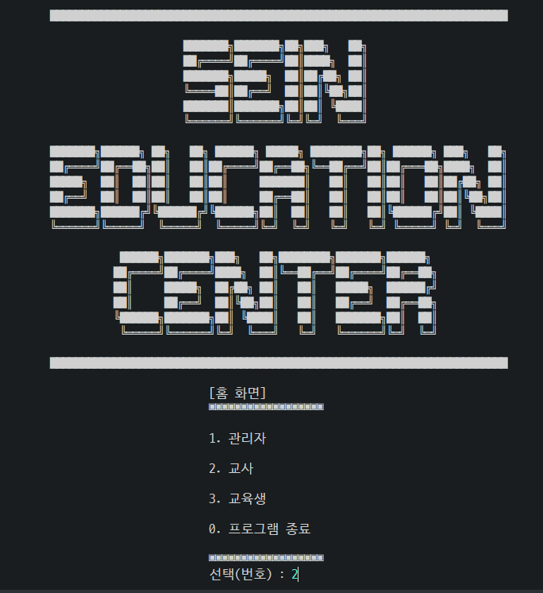
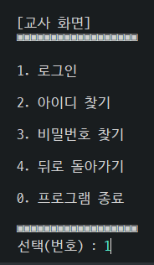
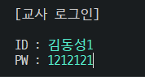
교사<->교육생 개인상담

Slide 21
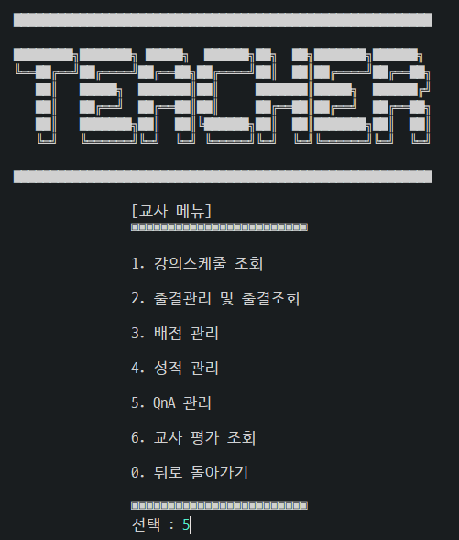
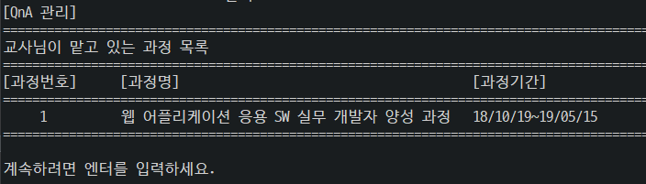
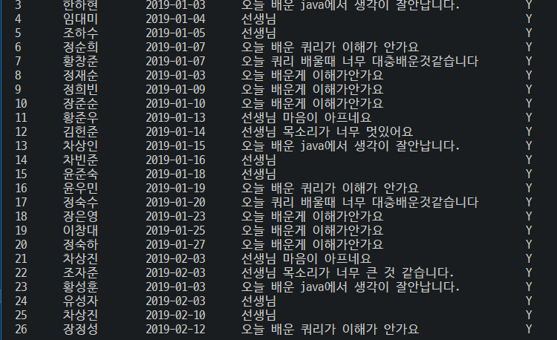
교사 – 교육생 개인 상담

Slide 22
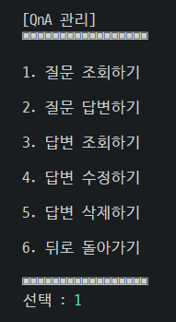
개인상담 - 목록 확인 후 메뉴 선택 (1. 질문 조회하기)

Slide 23
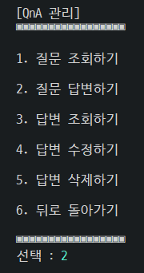
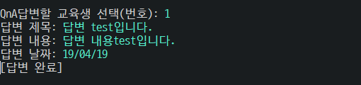
개인상담 - 목록 확인 후 메뉴 선택( 2. 질문 답변하기)

Slide 24
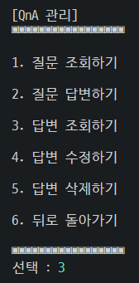
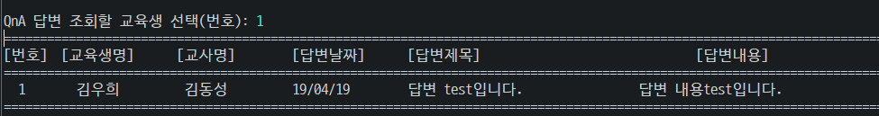
개인상담 - 목록 확인 후 메뉴 선택 ( 3. 답변 조회하기)

Slide 25
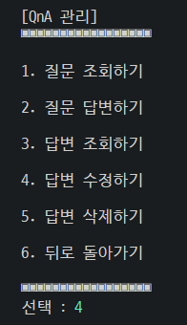
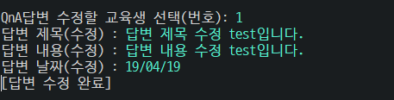
개인상담 - 목록 확인 후 메뉴 선택 ( 4. 답변 수정하기)

Slide 26
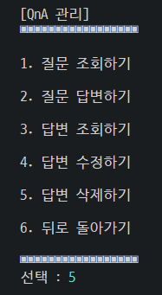
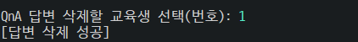
개인상담 - 목록 확인 후 메뉴 선택 ( 5. 답변 삭제하기)

Slide 27
4. 교육생 – 대나무 숲

Slide 28
교육생 전용 커뮤니티
자유게시판 형식

Slide 29
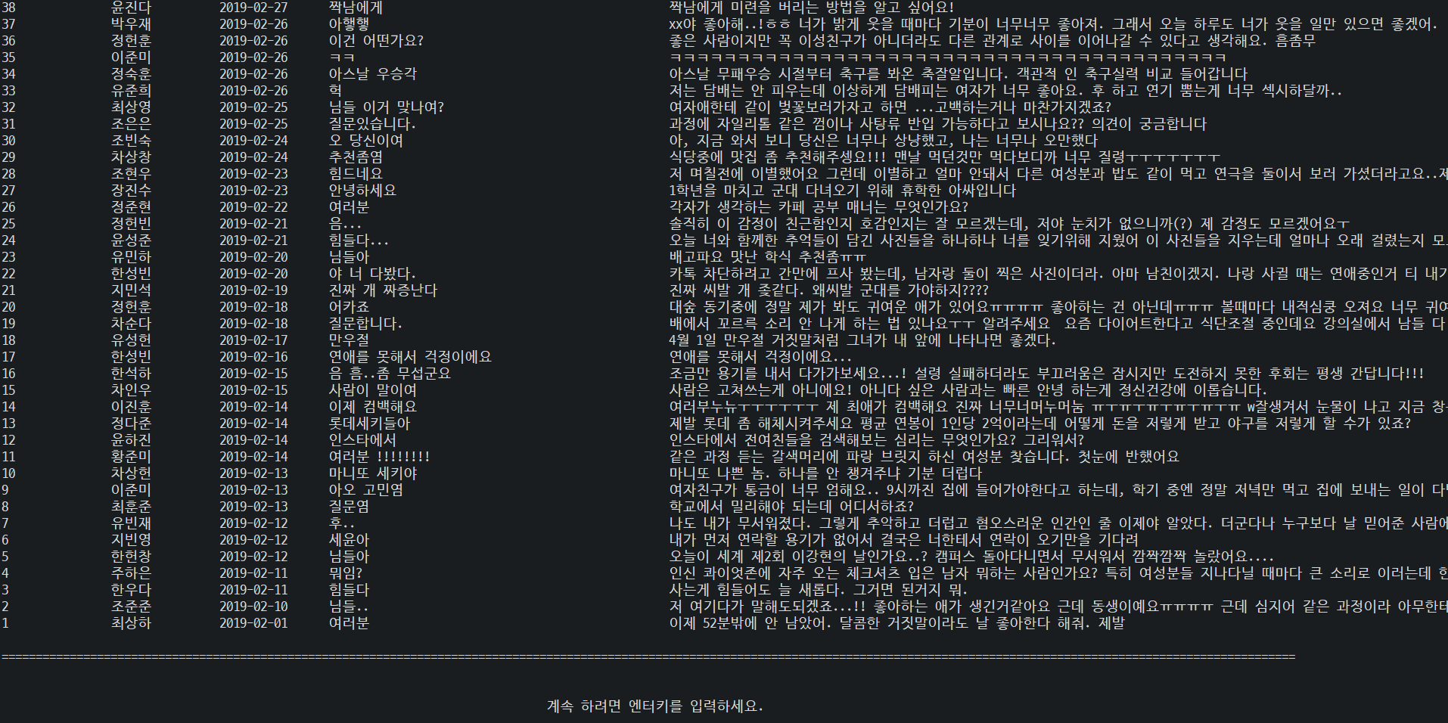
교육생 - 자유게시판

Slide 30
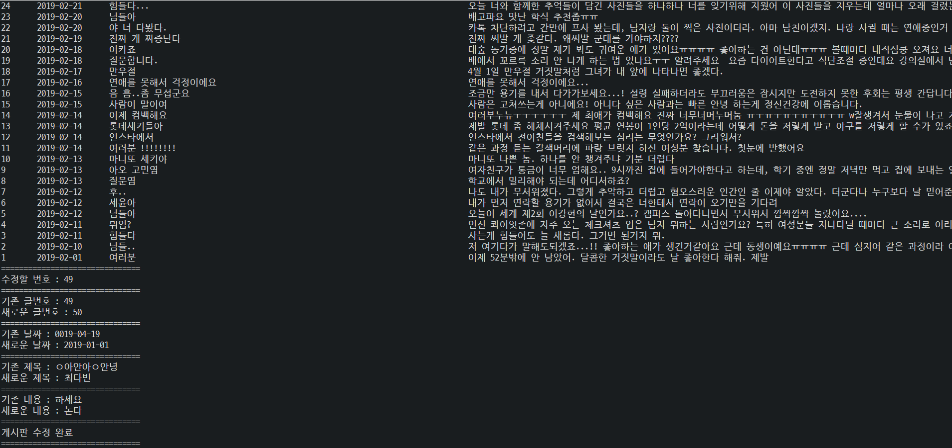
교육생 – 자유게시판(수정)

Slide 31
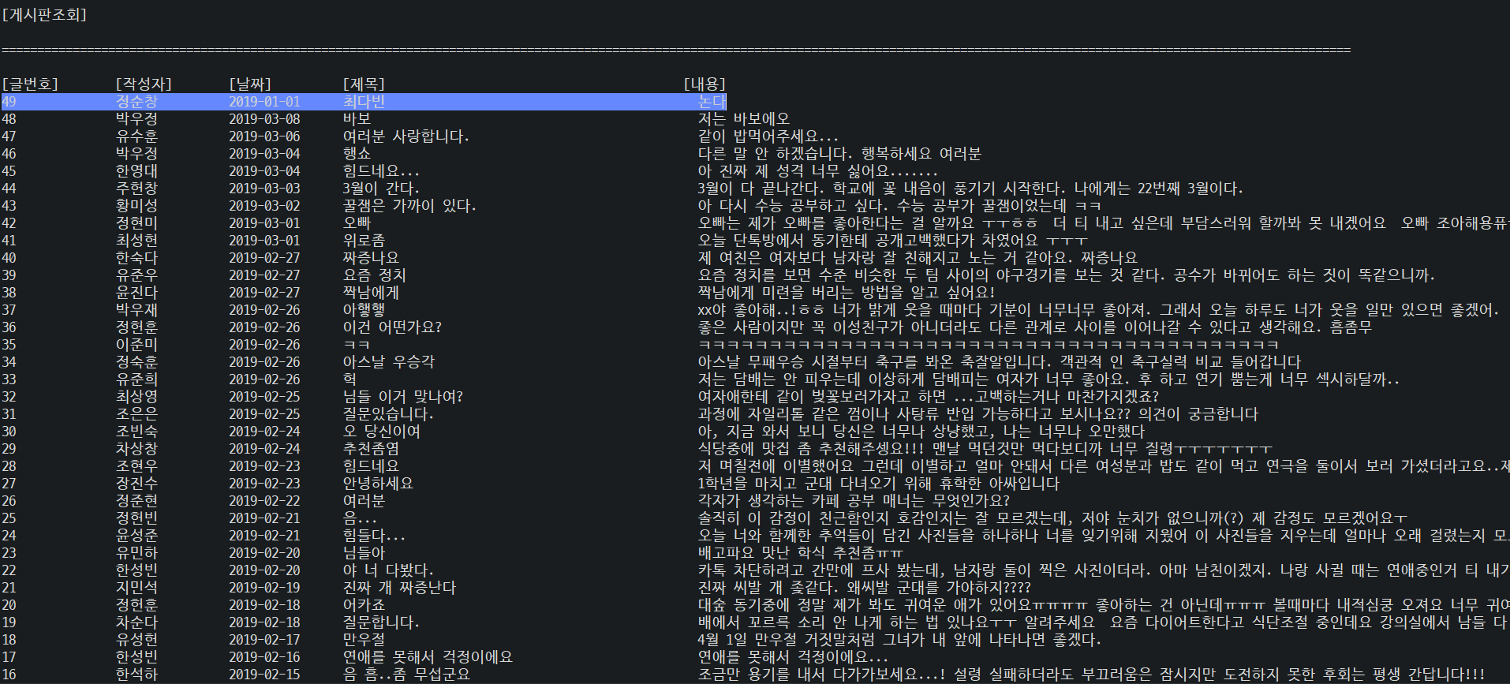
교육생 – 자유게시판(수정완료)

Slide 32
5. 교육생 – 교사평가

Slide 33
교육생
- 담당 교사 평가
교사
- 교사 평가 결과 익명으로 조회

Slide 34
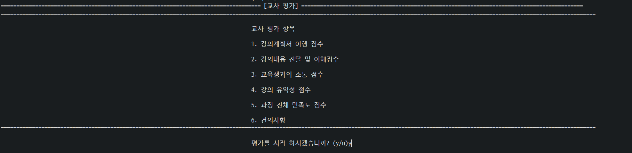
교육생 - 교사평가

Slide 35
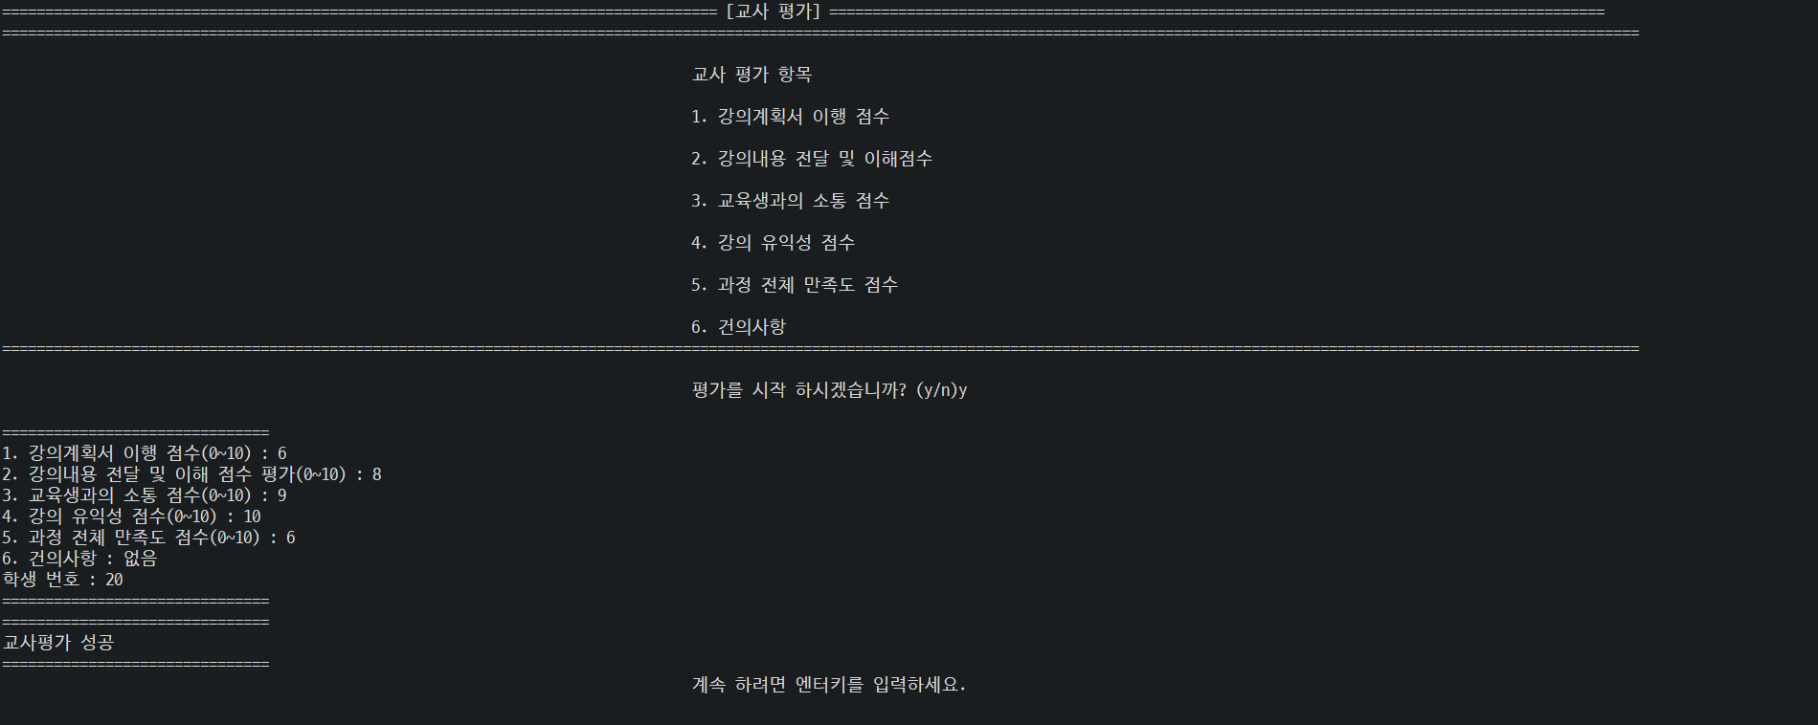
교육생 - 교사평가

Slide 36
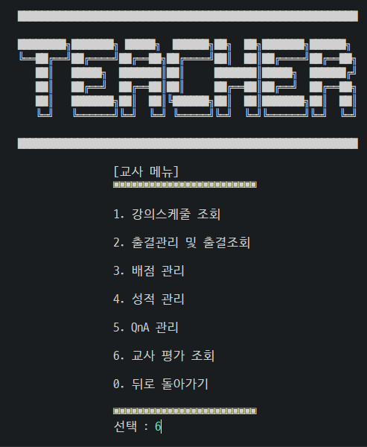
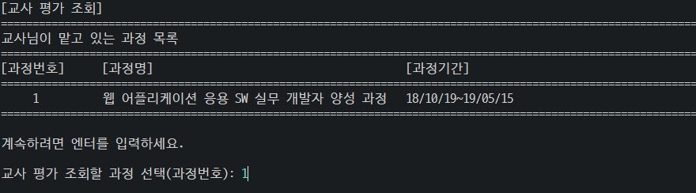
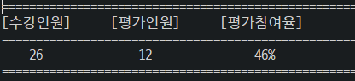
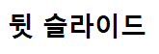
교사 – 교사평가 조회

Slide 37
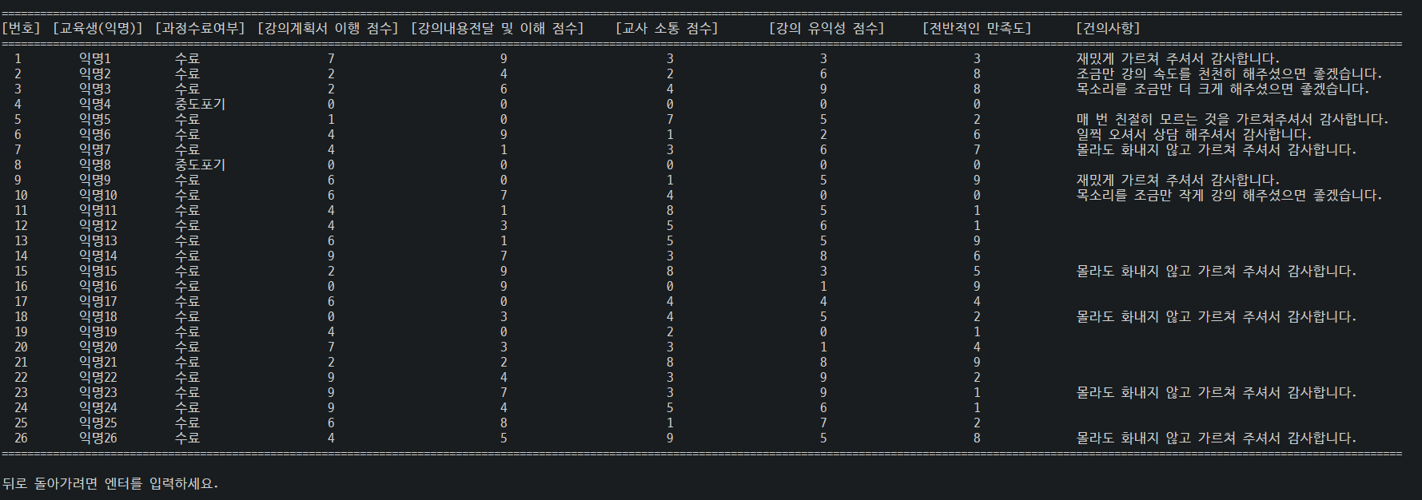
교사 – 교사평가 조회

Slide 38
기본 사항
관리자
교사
3. 교육생
#. 로그인

Slide 39
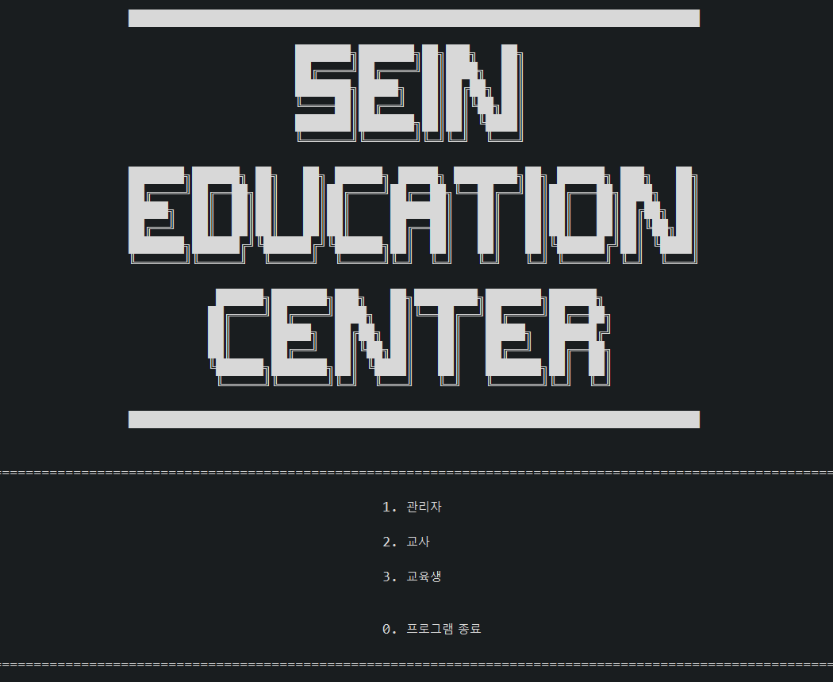
메인 화면

Slide 40
1. 관리자

Slide 41
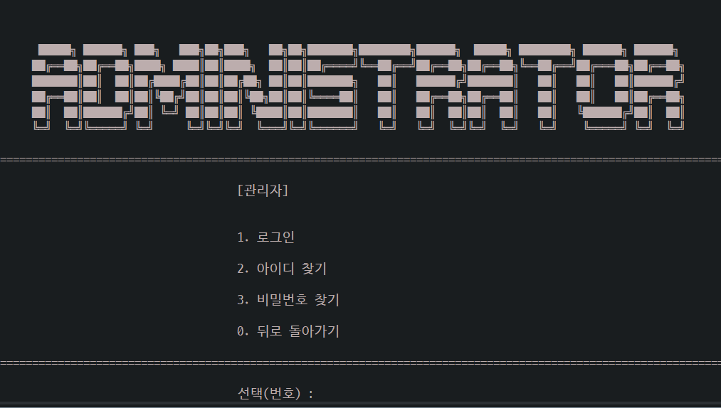
화면

Slide 42
관리자_교사, 교육생

Slide 43
메인 화면

Slide 44
1. 관리자

Slide 45
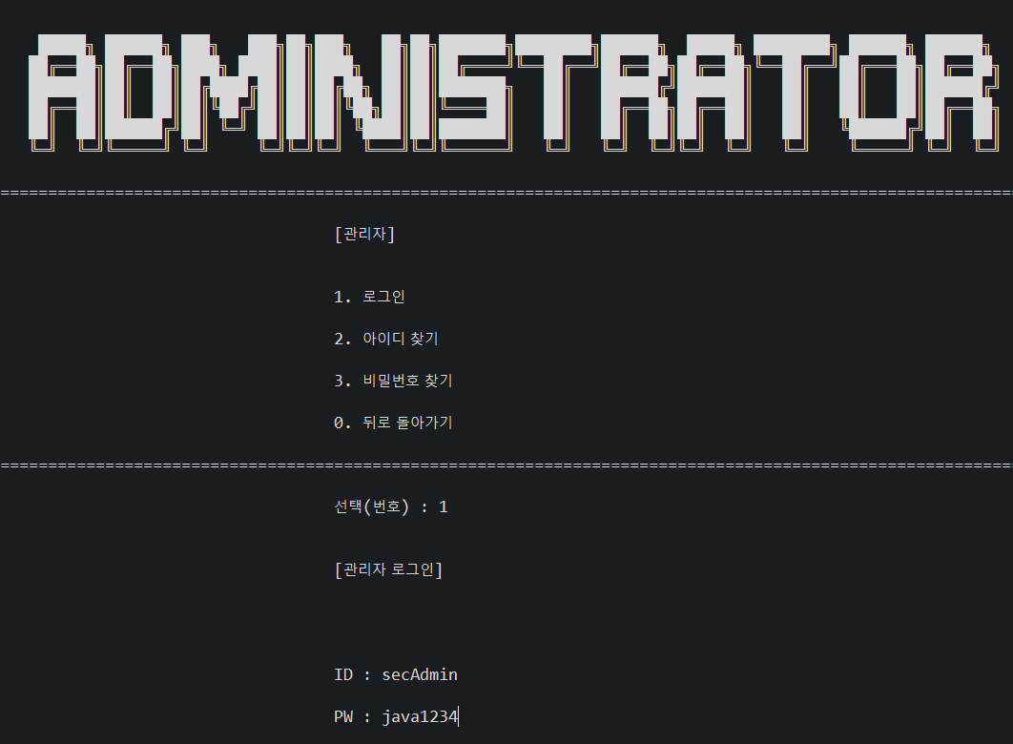
관리자 로그인 화면

Slide 46
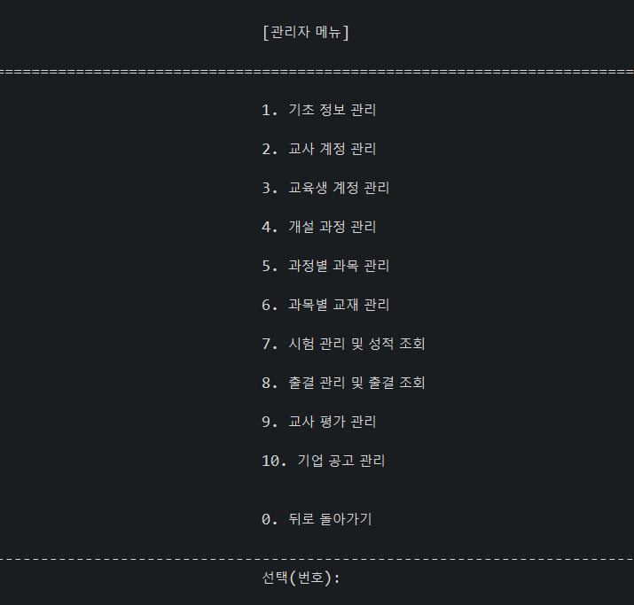
관리자 메인 화면

Slide 47

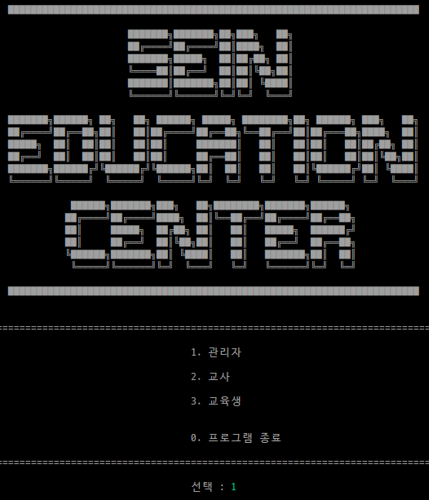
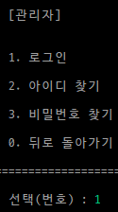
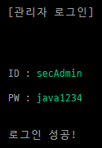
관리자 기능 1. 기초 정보 관리
1. 관리자 로그인

Slide 48
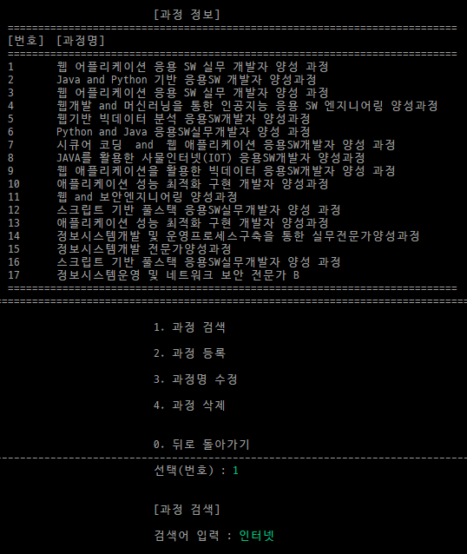
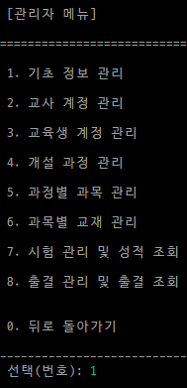
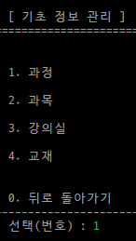
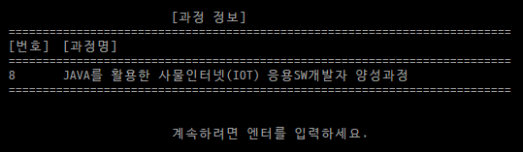
교사 기능 1. 기초 정보 관리
관리자 기능 1. 기초 정보 관리
2. 관리자 메뉴 > 기초 정보 관리 > ‘과정’
검색 기능!

Slide 49
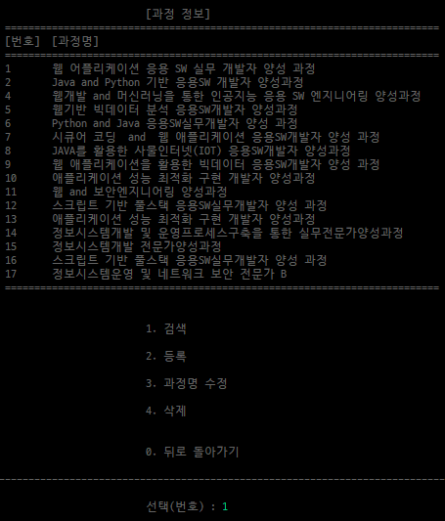
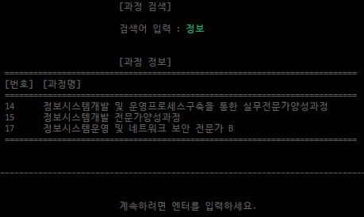
교사 기능 1. 기초 정보 관리
관리자 기능 1. 기초 정보 관리
2. 관리자 메뉴 > 기초 정보 관리 > ‘과정’

Slide 50
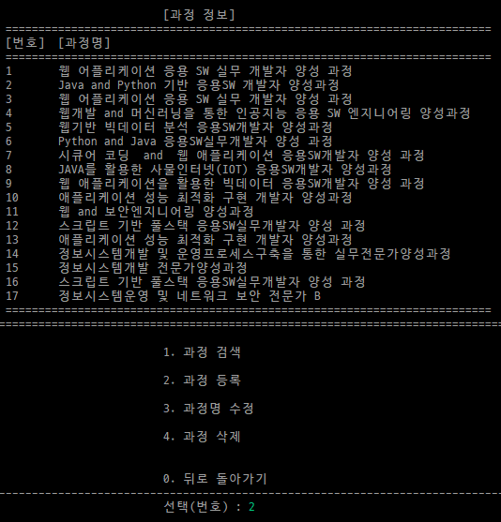
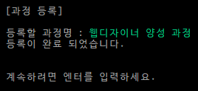
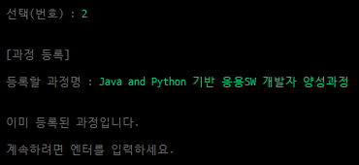
교사 기능 1. 기초 정보 관리
관리자 기능 1. 기초 정보 관리
2. 관리자 메뉴 > 기초 정보 관리 > ‘과정’
중복 등록인지 검사해주는 기능!

Slide 51
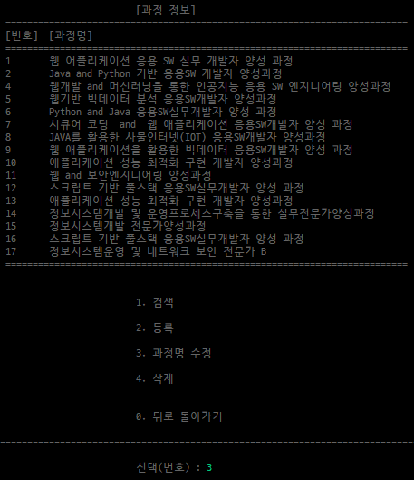


교사 기능 1. 기초 정보 관리
관리자 기능 1. 기초 정보 관리
2. 관리자 메뉴 > 기초 정보 관리 > ‘과정’

Slide 52



교사 기능 1. 기초 정보 관리
관리자 기능 1. 기초 정보 관리
2. 관리자 메뉴 > 기초 정보 관리 > ‘과정’

Slide 53



교사 기능 1. 기초 정보 관리
관리자 기능 1. 기초 정보 관리
2. 관리자 메뉴 > 기초 정보 관리 > ‘과목’
검색 기능!

Slide 54

교사 기능 1. 기초 정보 관리
관리자 기능 1. 기초 정보 관리
2. 관리자 메뉴 > 기초 정보 관리 > ‘과목’ > 등록

Slide 55

교사 기능 1. 기초 정보 관리
관리자 기능 1. 기초 정보 관리
2. 관리자 메뉴 > 기초 정보 관리 > ‘과목’ > 등록

Slide 56

교사 기능 1. 기초 정보 관리
관리자 기능 1. 기초 정보 관리
2. 관리자 메뉴 > 기초 정보 관리 > ‘과목’ > 등록

Slide 57

교사 기능 1. 기초 정보 관리
관리자 기능 1. 기초 정보 관리
2. 관리자 메뉴 > 기초 정보 관리 > ‘과목’ > 수정

Slide 58

교사 기능 1. 기초 정보 관리
관리자 기능 1. 기초 정보 관리
2. 관리자 메뉴 > 기초 정보 관리 > ‘과목’ > 수정

Slide 59

교사 기능 1. 기초 정보 관리
관리자 기능 1. 기초 정보 관리
2. 관리자 메뉴 > 기초 정보 관리 > ‘과목’ > 수정

Slide 60

교사 기능 1. 기초 정보 관리
관리자 기능 1. 기초 정보 관리
2. 관리자 메뉴 > 기초 정보 관리 > ‘과목’ > 삭제

Slide 61

교사 기능 1. 기초 정보 관리
관리자 기능 1. 기초 정보 관리
2. 관리자 메뉴 > 기초 정보 관리 > ‘과목’ > 삭제

Slide 62

교사 기능 1. 기초 정보 관리
관리자 기능 1. 기초 정보 관리
2. 관리자 메뉴 > 기초 정보 관리 > ‘과목’ > 삭제

Slide 63
교사 기능 1. 기초 정보 관리
관리자 기능 1. 기초 정보 관리
2. 관리자 메뉴 > 기초 정보 관리 > ‘과목’
검색 기능!

Slide 64
교사 기능 1. 기초 정보 관리
관리자 기능 1. 기초 정보 관리
2. 관리자 메뉴 > 기초 정보 관리 > ‘과목’ > 등록

Slide 65
교사 기능 1. 기초 정보 관리
관리자 기능 1. 기초 정보 관리
2. 관리자 메뉴 > 기초 정보 관리 > ‘과목’ > 등록

Slide 66
교사 기능 1. 기초 정보 관리
관리자 기능 1. 기초 정보 관리
2. 관리자 메뉴 > 기초 정보 관리 > ‘과목’ > 등록

Slide 67
교사 기능 1. 기초 정보 관리
관리자 기능 1. 기초 정보 관리
2. 관리자 메뉴 > 기초 정보 관리 > ‘과목’ > 수정

Slide 68
교사 기능 1. 기초 정보 관리
관리자 기능 1. 기초 정보 관리
2. 관리자 메뉴 > 기초 정보 관리 > ‘과목’ > 수정

Slide 69
교사 기능 1. 기초 정보 관리
관리자 기능 1. 기초 정보 관리
2. 관리자 메뉴 > 기초 정보 관리 > ‘과목’ > 수정

Slide 70
교사 기능 1. 기초 정보 관리
관리자 기능 1. 기초 정보 관리
2. 관리자 메뉴 > 기초 정보 관리 > ‘과목’ > 삭제

Slide 71
교사 기능 1. 기초 정보 관리
관리자 기능 1. 기초 정보 관리
2. 관리자 메뉴 > 기초 정보 관리 > ‘과목’ > 삭제

Slide 72
교사 기능 1. 기초 정보 관리
관리자 기능 1. 기초 정보 관리
2. 관리자 메뉴 > 기초 정보 관리 > ‘과목’ > 삭제

Slide 73

교사 기능 1. 기초 정보 관리
관리자 기능 1. 기초 정보 관리
2. 관리자 메뉴 > 기초 정보 관리 > ‘강의실’

Slide 74
교사 기능 1. 기초 정보 관리
관리자 기능 1. 기초 정보 관리
2. 관리자 메뉴 > 기초 정보 관리 > ‘강의실’

Slide 75

교사 기능 1. 기초 정보 관리
관리자 기능 1. 기초 정보 관리
2. 관리자 메뉴 > 기초 정보 관리 > ‘강의실’ > 검색

Slide 76

교사 기능 1. 기초 정보 관리
관리자 기능 1. 기초 정보 관리
2. 관리자 메뉴 > 기초 정보 관리 > ‘강의실’ > 등록

Slide 77

교사 기능 1. 기초 정보 관리
관리자 기능 1. 기초 정보 관리
2. 관리자 메뉴 > 기초 정보 관리 > ‘강의실’ > 삭제

Slide 78

교사 기능 1. 기초 정보 관리
관리자 기능 1. 기초 정보 관리
2. 관리자 메뉴 > 기초 정보 관리 > ‘강의실’ > 삭제

Slide 79

교사 기능 1. 기초 정보 관리
관리자 기능 1. 기초 정보 관리
2. 관리자 메뉴 > 기초 정보 관리 > ‘교재’

Slide 80

교사 기능 1. 기초 정보 관리
관리자 기능 1. 기초 정보 관리
2. 관리자 메뉴 > 기초 정보 관리 > ‘교재’ > 검색

Slide 81

교사 기능 1. 기초 정보 관리
관리자 기능 1. 기초 정보 관리
2. 관리자 메뉴 > 기초 정보 관리 > ‘교재’ > 검색

Slide 82

교사 기능 1. 기초 정보 관리
관리자 기능 1. 기초 정보 관리
2. 관리자 메뉴 > 기초 정보 관리 > ‘교재’ > 등록

Slide 83

교사 기능 1. 기초 정보 관리
관리자 기능 1. 기초 정보 관리
2. 관리자 메뉴 > 기초 정보 관리 > ‘교재’ > 등록

Slide 84
교사 기능 1. 기초 정보 관리
관리자 기능 1. 기초 정보 관리
2. 관리자 메뉴 > 기초 정보 관리 > ‘교재’ > 정보 수정

Slide 85

교사 기능 1. 기초 정보 관리
관리자 기능 1. 기초 정보 관리
2. 관리자 메뉴 > 기초 정보 관리 > ‘교재’ > 정보 수정

Slide 86

교사 기능 1. 기초 정보 관리
관리자 기능 1. 기초 정보 관리
2. 관리자 메뉴 > 기초 정보 관리 > ‘교재’ > 정보 수정

Slide 87
교사 기능 1. 기초 정보 관리
관리자 기능 1. 기초 정보 관리
2. 관리자 메뉴 > 기초 정보 관리 > ‘교재’ > 삭제

Slide 88

교사 기능 1. 기초 정보 관리
관리자 기능 1. 기초 정보 관리
2. 관리자 메뉴 > 기초 정보 관리 > ‘교재’ > 삭제

Slide 89

교사 기능 1. 기초 정보 관리
관리자 기능 1. 기초 정보 관리
2. 관리자 메뉴 > 기초 정보 관리 > ‘교재’ > 삭제

Slide 90

[관리자 – 교사 계정 관리 ] 메인

Slide 91


[관리자 – 교사 계정 관리 ] 신규 정보 등록

Slide 92

[관리자 – 교사 계정 관리 ] 교사 정보 조회 메인

Slide 93

[관리자-교사계정관리] 전체 교사 목록

Slide 94

[관리자-교사계정관리] 특정 교사 세부 정보 조회
특정 교사 선택 시
교사의 세부 정보를
조회할 수 있음

Slide 95

[관리자-교사계정관리] 교사 세부 정보 조회

Slide 96

[관리자-교사계정관리] 특정 교사 정보 검색

Slide 97


[관리자-교사계정관리] 정보를 수정할 교사 검색

Slide 98


[관리자-교사계정관리] 교사 정보 수정

Slide 99



[관리자-교사계정관리]

Slide 100

[관리자-교육생계정관리] 메인화면

Slide 101


[관리자-교육생계정관리]

Slide 102

[관리자-교육생계정관리] 교육생 정보 조회 메인

Slide 103

[관리자-교육생계정관리] 교육생 전체 정보 목록

Slide 104


[관리자-교육생계정관리] 교육생 세부 정보 조회

Slide 105


[관리자-교육생계정관리] 특정 교육생 검색

Slide 106


[관리자-교육생계정관리] 정보 수정 교육생 검색

Slide 107


[관리자-교육생계정관리] 교육생 정보 수정

Slide 108



[관리자-교육생계정관리] 교육생 검색 후 정보 삭제

Slide 109

관리자 기능 4. 과정별 과목 관리
2. 관리자 메뉴 > 과정별 과목 관리

Slide 110

교사 기능 1. 기초 정보 관리
관리자 기능 4. 과정별 과목 관리
2. 관리자 메뉴 > 과정별 과목 관리 > 해당 과정의 과목 정보 보기

Slide 111

교사 기능 1. 기초 정보 관리
관리자 기능 4. 과정별 과목 관리
2. 관리자 메뉴 > 과정별 과목 관리 > 해당 과정의 과목 정보 보기

Slide 112

교사 기능 1. 기초 정보 관리
관리자 기능 4. 과정별 과목 관리
2. 관리자 메뉴 > 과정별 과목 관리 > 해당 과정의 과목 등록

Slide 113

교사 기능 1. 기초 정보 관리
관리자 기능 4. 과정별 과목 관리
2. 관리자 메뉴 > 과정별 과목 관리 > 해당 과정의 과목 등록

Slide 114

교사 기능 1. 기초 정보 관리
관리자 기능 4. 과정별 과목 관리
2. 관리자 메뉴 > 과정별 과목 관리 > 해당 과정의 과목 등록

Slide 115

교사 기능 1. 기초 정보 관리
관리자 기능 4. 과정별 과목 관리
2. 관리자 메뉴 > 과정별 과목 관리 > 해당 과정의 과목 등록

Slide 116

교사 기능 1. 기초 정보 관리
관리자 기능 4. 과정별 과목 관리
2. 관리자 메뉴 > 과정별 과목 관리 > 해당 과정의 과목 삭제

Slide 117

교사 기능 1. 기초 정보 관리
관리자 기능 4. 과정별 과목 관리
2. 관리자 메뉴 > 과정별 과목 관리 > 해당 과정의 과목 삭제

Slide 118

교사 기능 1. 기초 정보 관리
관리자 기능 4. 과정별 과목 관리
2. 관리자 메뉴 > 과정별 과목 관리 > 해당 과정의 과목 삭제

Slide 119

관리자 기능 5. 과목별 교재 관리
2. 관리자 메뉴 > 과목별 교재 관리

Slide 120

교사 기능 1. 기초 정보 관리
2. 관리자 메뉴 > 과목별 교재 관리 > 해당 과목의 교재 정보 보기

Slide 121

교사 기능 1. 기초 정보 관리
관리자 기능 5. 과목별 교재 관리
2. 관리자 메뉴 > 과목별 교재 관리 > 해당 과목의 교재 정보 보기

Slide 122

교사 기능 1. 기초 정보 관리
관리자 기능 5. 과목별 교재 관리
2. 관리자 메뉴 > 과목별 교재 관리 > 해당 과목의 교재 삭제

Slide 123

교사 기능 1. 기초 정보 관리
관리자 기능 5. 과목별 교재 관리
2. 관리자 메뉴 > 과목별 교재 관리 > 해당 과목의 교재 삭제

Slide 124
교사 기능 1. 기초 정보 관리
관리자 기능 5. 과목별 교재 관리
2. 관리자 메뉴 > 과목별 교재 관리 > 해당 과목의 교재 삭제

Slide 125

교사 기능 1. 기초 정보 관리
관리자 기능 5. 과목별 교재 관리
2. 관리자 메뉴 > 과목별 교재 관리 > 해당 과목의 교재 삭제

Slide 126

교사 기능 1. 기초 정보 관리
관리자 기능 5. 과목별 교재 관리
2. 관리자 메뉴 > 과목별 교재 관리 > 해당 과목의 교재 등록

Slide 127

교사 기능 1. 기초 정보 관리
관리자 기능 5. 과목별 교재 관리
2. 관리자 메뉴 > 과목별 교재 관리 > 해당 과목의 교재 등록

Slide 128

교사 기능 1. 기초 정보 관리
관리자 기능 5. 과목별 교재 관리
2. 관리자 메뉴 > 과목별 교재 관리 > 해당 과목의 교재 등록

Slide 129
교사 기능 1. 기초 정보 관리
관리자 기능 5. 과목별 교재 관리
2. 관리자 메뉴 > 과목별 교재 관리 > 해당 과목의 교재 등록

Slide 130

교사 기능 1. 기초 정보 관리
관리자 기능6 . 개설 과정 관리
2. 관리자 메뉴 > 개설 과정 관리과정 관리

Slide 131

교사 기능 1. 기초 정보 관리
관리자 기능6 . 개설 과정 관리
2. 관리자 메뉴 > 개설 과정 관리 > 개설 과정 등록과정 관리

Slide 132

교사 기능 1. 기초 정보 관리
관리자 기능6 . 개설 과정 관리
2. 관리자 메뉴 > 개설 과정 관리 > 개설 과정 등록과정 관리

Slide 133

교사 기능 1. 기초 정보 관리
관리자 기능6 . 개설 과정 관리
2. 관리자 메뉴 > 개설 과정 관리 > 개설 과정 등록과정 관리

Slide 134

교사 기능 1. 기초 정보 관리
관리자 기능6 . 개설 과정 관리
2. 관리자 메뉴 > 개설 과정 관리 > 개설 과정 등록과정 관리

Slide 135

교사 기능 1. 기초 정보 관리
관리자 기능6 . 개설 과정 관리
2. 관리자 메뉴 > 개설 과정 관리 > 개설 과정 등록과정 관리

Slide 136
교사 기능 1. 기초 정보 관리
관리자 기능6 . 개설 과정 관리
2. 관리자 메뉴 > 개설 과정 관리 > 개설 과정 등록과정 관리
※ 교사와 강의실은 등록기간 내에 진행중인 과정이 있으면 목록에 뜨지 않음

Slide 137

교사 기능 1. 기초 정보 관리
관리자 기능6 . 개설 과정 관리
2. 관리자 메뉴 > 개설 과정 관리 > 개설 과정 등록과정 관리
※ 교사와 강의실은 등록기간 내에 진행중인 과정이 있으면 목록에 뜨지 않음

Slide 138

교사 기능 1. 기초 정보 관리
관리자 기능6 . 개설 과정 관리
2. 관리자 메뉴 > 개설 과정 관리 > 개설 과정 등록과정 관리
※ 교사와 강의실은 등록기간 내에 진행중인 과정이 있으면 목록에 뜨지 않음

Slide 139
교사 기능 1. 기초 정보 관리
관리자 기능6 . 개설 과정 관리
2. 관리자 메뉴 > 개설 과정 관리 > 개설 과정 등록과정 관리
※ 교사와 강의실은 등록기간 내에 진행중인 과정이 있으면 목록에 뜨지 않음

Slide 140

교사 기능 1. 기초 정보 관리
관리자 기능6 . 개설 과정 관리
2. 관리자 메뉴 > 개설 과정 관리 > 개설 과정 등록과정 관리
※ 교사와 강의실은 등록기간 내에 진행중인 과정이 있으면 목록에 뜨지 않음

Slide 141

교사 기능 1. 기초 정보 관리
관리자 기능6 . 개설 과정 관리
2. 관리자 메뉴 > 개설 과정 관리 > 개설 과정 등록과정 관리
※ 교사와 강의실은 등록기간 내에 진행중인 과정이 있으면 목록에 뜨지 않음

Slide 142

7. 시험 관리 및 성적 조회

Slide 143

7-1. 시험관리 - 과정선택

Slide 144

7-1. 시험관리 - 과정시작일선택

Slide 145

7-1. 시험관리- 세부조회

Slide 146

7-2. 성적조회 선택화면

Slide 147

7-2. 과목별성적 - 과목선택

Slide 148

7-2. 과목별성적 - 세부조회

Slide 149

7-2. 개인별성적 - 학생검색

Slide 150

7-2. 개인별성적 - 세부조회

Slide 151

8. 출결 관리 및 출결 조회

Slide 152

8-1. 기간별 출결조회 - 기간검색

Slide 153

8-1. 기간별 출결조회 세부조회

Slide 154

8-2. 과정별 출결조회 - 과정검색

Slide 155

8-2. 과정별 출결조회 - 세부조회

Slide 156

8-3. 개인별 출결조회 - 학생검색

Slide 157

8-3. 개인별 출결조회 - 세부조회

Slide 158
2. 교사

Slide 159
메인화면

Slide 160
교사 로그인화면

Slide 161

교사 메뉴 선택화면

Slide 162

교사 - 강의스케쥴조회 항목선택

Slide 163

교사 - 강의스케줄 - 교사이름으로 조회

Slide 164

교사-강의스케줄 조회-과정으로조회

Slide 165

교사 - 출결관리 및 조회 - 항목선택

Slide 166

교사 - 출결관리 및 조회 - 기간으로 조회

Slide 167

교사 - 출결관리 및 조회 - 과정으로 조회

Slide 168

교사 - 출결관리 및 조회 - 이름으로 검색

Slide 169


교사 - 배점 관리

Slide 170

교사 - 배점 관리 - 배점 조회

Slide 171

교사 - 배점 관리 - 배점 입력

Slide 172

교사 -배점 관리 - 배점 수정

Slide 173

교사 - 시험 등록 - 필기 시험

Slide 174

교사 - 시험 등록 - 필기 시험2

Slide 175

교사 - 시험 등록 - 실기 시험

Slide 176

교사 - 시험 등록 - 실기 시험2

Slide 177

교사 - 성적 관리 - 과정 선택

Slide 178

교사 - 성적 관리 - 성적 조회

Slide 179

교사 - 성적 관리 - 성적 입력

Slide 180

교사 - 성적 관리 - 성적 수정

Slide 181
교사 - QnA관리 - 과정 선택 후 질문보기

Slide 182
교사 - QnA관리 - 질문 조회하기

Slide 183
교사 - QnA관리 - 질문 답변하기

Slide 184
교사 - QnA관리 - 답변 조회하기

Slide 185
교사 - QnA관리 - 답변 수정하기

Slide 186
교사 - QnA관리 - 답변 삭제하기

Slide 187
교사 - 교사평가조회 - 과정 선택

Slide 188
교사 - 교사평가조회 - 평가 조회

Slide 189
3. 교육생

Slide 190

화면

Slide 191

교육생- 메인화면- 항목선택

Slide 192

교육생 - 성적조회

Slide 193

교육생- 출결관리 - 항목선택화면

Slide 194

교육생-출결관리-금일출결관리

Slide 195

교육생- 출결관리- 기간별출결조회

Slide 196
로그인
Application for management notification / management

Slide 197

로그인

Slide 198

로그인
1. 관리자 > 로그인

Slide 199

로그인
1. 관리자 > 로그인
※ 안내 멘트 후 자동 페이지 넘어감

Slide 200

로그인
1. 관리자 > 아이디 찾기

Slide 201

로그인
1. 관리자 > 비밀번호 찾기

Slide 202

로그인
2. 교사 > 로그인

Slide 203

로그인
2. 교사 > 아이디 찾기

Slide 204

로그인
2. 교사 > 비밀번호 찾기

Slide 205
로그인
3. 교육생 > 로그인

Slide 206

Oracle Sql : 50% JAVA : 33.3% 그 외 16.7%
개발환경

Slide 207
데이터 구조
INSERT INTO Notice (seq, salary,deadline, course , major) VALUES (Notice_seq.NEXTVAL,20000000,'2019-04-01','웹 어플리케이션 응용 SW 실무 개발자 양성 과정','전공'); INSERT INTO Notice (seq, salary,deadline, course , major) VALUES (Notice_seq.NEXTVAL,30000000,'2019-05-01','Java Python 기반 응용SW 개발자 양성과정','비전공'); INSERT INTO Notice (seq, salary,deadline, course , major) VALUES (Notice_seq.NEXTVAL,40000000,'2019-06-01','웹개발 머신러닝을 통한 인공지능 응용 SW 엔지니어링 양성과정','전공');

Slide 208
Our process is easy
업무 일정
First
회의 기획
1일
Second
Orcle Sql
5일
Last
JAVA
5일

Slide 209
Review

Slide 210
Park, Junwoo
I was happy and had a good time.
Teamwork with team members is important,
and everyone worked hard and finished well.
관리자 기업 공고 조회 / 작성 / 삭제
관리자 교사 평가 조회
교사 강의스케줄 조회 / 검색
교사 출결 관리 조회 / 검색
교육생 기업 조회 / 공고 신청 / 조회
더미데이터 작성
그외 쿼리 작성
Sein Project Review
Show and explain
Your program
I applaud you for your
hard work.

Slide 211
Choi, Da-bin
처음으로 DB와 Java를 활용하여 프로그램을 제작하게 되었던 지라
팀원들의 의견이 다양하여 어려운 부분이 많았지만,
회의를 통한 의견 조율로 이번 프로젝트를 성공적으로 마무리하였습니다.
다시 한 번
좋은 배움을 갖는
시간이었습니다.
교육생 성적 조회 , 관리
교육생 출결 조회
교육생 자유게시판 작성 / 삭제 / 조회
교육생 교사 평가 작성
그 외 통합 및 쿼리 작성
더미데이터
Sein Project Review
Show and explain
Your program
I applaud you for your
hard work.

Slide 212
Jeong, Heejin
I am feeling good after finishing the project hard.
It was hard to ask from both sides,
but it was still a good life.
I am feeling upgraded myself.
관리자 -> 교사 계정 관리
관리자 -> 교육생 계정 관리
더미데이터 총괄
Sein Project Review
Show and explain
Your program
I applaud you for your
hard work.

Slide 213
Yoo, Seongjin
Through this project, I was able to create thousands of lines of coding by myself.
I could see why the company is doing it as a team project, not as an individual.
It was hard because there were more sheep than complicated ones.
But we're going to work with Java and DB, and we're going to work on the program.
I was proud that I had completed it.
교사 배점 조회 / 입력 / 수정
교사 시험문제 및 날짜 등록 / 수정
교사 성적 조회 / 입력 / 수정
교사 QnA 질문 조회 / 답변 입력 / 수정 / 삭제
교사 평가 조회
교사 기능 통합
교사 쿼리 및 뷰 작성
Sein Project Review
Show and explain
Your program
I applaud you for your
hard work.

Slide 214
Cha, Minhee
혼자서는 못했을 양을 다 함께 해서 해낼 수 있었던 프로젝트였던 것 같습니다. 제가 맡은 부분을 완성함에 있어서 벅차할 때 조원들이 이해해주고 기다려준 부분에 대하여 감사합니다. 만들면서 조금씩 더 알아가는 과정에 있었던 시간이었던 것 같습니다.
관리자/교사/교육생 로그인
관리자 > 기초 정보(과정/과목/교재/강의실)관리
관리자 > 과정별 과목 관리
관리자 > 과목별 교재 관리
관리자 > 개설 과정 관리
그 외 통합 및 쿼리 작성
Sein Project Review
Show and explain
Your program
I applaud you for your
hard work.

Slide 215
Ahn, SangHyun
처음에 화면구현 보고서를 작성할때는 이걸 과연 정말로 다 만들 수 있을까? 생각하며 막막하였는데 코딩을 해가며 하나하나씩 수정해가며 만들고 합쳐 완성되어가는 모습을 보니 즐거웠다.
물론 처음 기능구현목표와 지금 만들어진 프로그램을 비교하면 조금 빠진 내용들도 있지만 처음 화면구현 때 생각했던 것 거의 모두 다 구현을 해서 뿌듯하고 시간이 조금만 더 있었더라면 더 완성도 높게 다듬을 수 있을 거 같다는 생각이 자꾸 든다.
관리자 시험 관리 성적 조회 / 검색
관리자 출결 관리 / 조회 / 검색
관리자 통합 및 쿼리작성
Sein Project Review
Show and explain
Your program
I applaud you for your
hard work.

Slide 216

END

Slide 217
Thanks!
ANY QUESTIONS?

